Slide 1
Dasar Pemilihan Alat Penukar Kalor “Double Pipe dan “Shell & Tubes”
Pertemuan 4 Operasi Perpindahan Kalor
Rinette Visca

Slide 2
Agenda
Pengertian
Klasifikasi dan Prinsip Kerja Penukar Kalor
Desain dan Kriteria Pemilihan “Double Pipe”
Desain dan Kriteria Pemilihan “Shell and Tube”
Perhitungan Perpindahan Panas (Rumus & Contoh)
Contoh Soal (5 buah dengan pembahasan)
Aplikasi Industri & Pertimbangan Ekonomi

Slide 3
Pengertian
Perpindahan panas merupakan salah satu aspek terpenting dalam rekayasa proses kimia. Hampir semua unit operasi—reaktor, evaporator, distilasi, kondensor, pendingin, hingga sistem pemanas fluida—memerlukan alat penukar kalor (heat exchanger).
Alat penukar kalor berfungsi untuk mentransfer energi panas antara dua fluida yang memiliki perbedaan suhu tanpa terjadi pencampuran massa di antara keduanya.
Pemilihan jenis alat penukar kalor yang tepat sangat krusial agar diperoleh efisiensi energi tinggi, biaya operasional minimum, dan umur peralatan yang panjang.Dua jenis yang paling umum digunakan di industri kimia adalah:Double Pipe Heat Exchanger, dan Shell and Tube Heat Exchanger.

Slide 4
Klasifikasi dan Prinsip Kerja Penukar Kalor

Slide 5
Klasifikasi dan Prinsip Kerja Penukar Kalor
Secara umum, alat penukar kalor diklasifikasikan berdasarkan:
A, Berdasarkan Arah Aliran Fluida
Parallel Flow (Aliran Sejajar) Kedua fluida mengalir searah; suhu perbedaan besar di awal, mengecil di ujung.
Counter Flow (Aliran Berlawanan) Fluida panas dan dingin mengalir berlawanan arah, efisiensi perpindahan panas paling tinggi.
Cross Flow (Aliran Silang) Fluida panas dan dingin mengalir saling tegak lurus (umum pada penukar udara–gas).

Slide 6
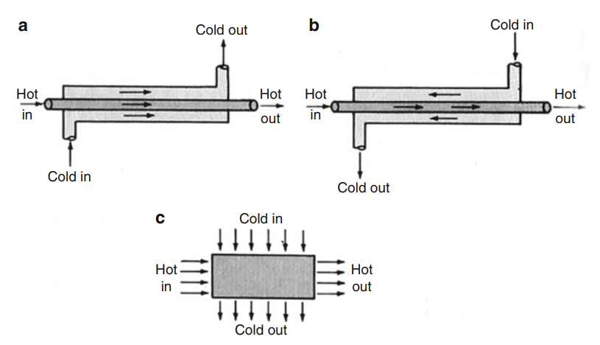
Berdasarkan Arah Aliran Fluida
a, Parallel Flow (Aliran Sejajar)
b. Counter Flow (Aliran Berlawanan)
c. Cross Flow (Aliran Silang)

Slide 7
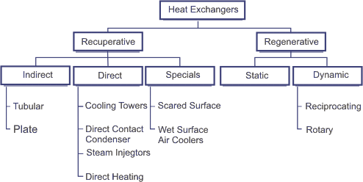
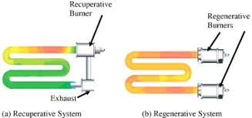
Klasifikasi dan Prinsip Kerja Penukar Kalor
B Berdasarkan Mekanisme Perpindahan Panas
Regenerative: Sebagian energi disimpan sementara di material penyimpan panas.
Recuperative: Dua fluida dipisahkan oleh dinding logam tipis (umum pada industri).

Slide 8
Klasifikasi dan Prinsip Kerja Penukar Kalor
B Berdasarkan Mekanisme Perpindahan Panas
Regenerative
Konsep dasar:
Pada penukar kalor tipe regenerative, sebagian energi panas dari fluida panas disimpan sementara waktu di dalam suatu material penyimpan panas (thermal storage medium), sebelum dilepaskan kembali ke fluida dingin. Dengan kata lain, transfer energi tidak berlangsung secara langsung antara dua fluida, melainkan melalui media padat yang mengalami siklus pemanasan dan pendinginan bergantian.

Slide 9
Klasifikasi dan Prinsip Kerja Penukar Kalor
1. Regenerative
Prinsip kerja:
Fluida panas pertama-tama melewati media penyimpan (misalnya bata tahan panas, logam berpori, atau keramik). Media ini menyerap energi panas.
Setelah fluida panas berhenti mengalir, arah aliran diubah sehingga fluida dingin melewati media tersebut.
Fluida dingin kemudian menerima energi panas yang sebelumnya tersimpan, menyebabkan peningkatan suhu.
Karakteristik:
Transfer panas bersifat intermiten (bergantian), bukan kontinu.
Sering digunakan dalam sistem di mana suhu operasi sangat tinggi (misalnya 800–1500 °C).
Media penyimpan harus memiliki kapasitas panas jenis tinggi dan tahan terhadap kejut termal.
Umumnya tidak efisien untuk fluida dengan tekanan tinggi atau sifat kimia reaktif.

Slide 10
Klasifikasi dan Prinsip Kerja Penukar Kalor
Regenerative
Aplikasi industri:
Regenerator tungku pembakaran (misalnya blast furnace stoves pada industri baja).
Gas turbin regeneratif, untuk meningkatkan efisiensi termal dengan memanfaatkan panas buang gas ekshaust.
Sistem penyimpanan energi panas (TES – Thermal Energy Storage) pada pembangkit listrik tenaga surya (CSP).
Keuntungan:
Dapat mencapai efisiensi termal tinggi.
Meningkatkan pemanfaatan energi buang.
Cocok untuk siklus tertutup yang beroperasi pada suhu tinggi.
Keterbatasan:
Desain lebih kompleks.
Perpindahan panas bersifat siklik, memerlukan sistem katup pengarah aliran.
Tidak cocok untuk fluida kotor atau korosif karena sulit dibersihkan.

Slide 11
Klasifikasi dan Prinsip Kerja Penukar Kalor
Berdasarkan Mekanisme Perpindahan Panas
2. Recuperative Heat Exchanger
Konsep dasar:
Pada penukar kalor tipe recuperative, dua fluida (panas dan dingin) mengalir secara kontinu dan terpisah oleh dinding logam tipis. Panas berpindah melalui konduksi melewati dinding pemisah, kemudian dilanjutkan dengan konveksi di kedua sisi.
Prinsip kerja:
Fluida panas mengalir di satu sisi permukaan (misal di dalam pipa).
Fluida dingin mengalir di sisi lain (misal di luar pipa atau di sisi shell).
Dinding pemisah (biasanya logam seperti baja karbon, tembaga, atau baja nirkarat) berfungsi sebagai media konduktif untuk mentransfer energi tanpa mencampurkan fluida.

Slide 12
Klasifikasi dan Prinsip Kerja Penukar Kalor
Berdasarkan Mekanisme Perpindahan Panas
2. Recuperative Heat Exchanger
Karakteristik:
Proses perpindahan panas berlangsung kontinu.
Fluida panas dan dingin tidak pernah bersentuhan langsung.
Jenis ini paling banyak digunakan dalam aplikasi industri.
Aplikasi umum:
Double-pipe heat exchanger (fluida panas dalam pipa dalam, fluida dingin di annulus).
Shell-and-tube heat exchanger (fluida panas di tube bundle, fluida dingin di shell).
Plate heat exchanger, air-cooled fin heat exchanger, dan lain-lain.
Keuntungan:
Desain sederhana dan mudah dibersihkan.
Cocok untuk fluida cair, gas, bahkan campuran dua fase.
Cocok untuk operasi tekanan tinggi.
Keterbatasan:
Kehilangan panas melalui dinding logam.
Luas perpindahan panas terbatas oleh ukuran permukaan.
Efisiensi menurun bila terjadi fouling.

Slide 13
Klasifikasi dan Prinsip Kerja Penukar Kalor
C. Berdasarkan Konstruksi Fisik
Double Pipe
Shell and Tube
Plate Type
Spiral
Fin Type

Slide 14
Klasifikasi dan Prinsip Kerja Penukar Kalor
1. Double Pipe Heat Exchanger
Deskripsi: Merupakan jenis paling sederhana. Terdiri atas dua pipa konsentris: pipa dalam (inner pipe ) untuk fluida pertama dan ruang cincin (annulus) antara kedua pipa untuk fluida kedua.
Kelebihan:
Desain sederhana, mudah dibuat dan dibersihkan.
Cocok untuk kapasitas kecil–menengah.
Dapat dipasang seri atau paralel untuk memperluas kapasitas.
Kekurangan:
Luas perpindahan panas terbatas (biasanya <200 ft² menurut Kern, 1950).
Kurang ekonomis untuk kapasitas besar.
Aplikasi:
Pendingin oli, pendingin air sirkulasi, sistem laboratorium.

Slide 15
Klasifikasi dan Prinsip Kerja Penukar Kalor
2. Shell and Tube Heat Exchanger
Deskripsi: Terdiri dari sekumpulan pipa kecil (tube bundle) yang ditempatkan di dalam tabung besar (shell). Salah satu fluida mengalir di dalam pipa, sementara fluida lain mengalir di sekitar pipa di sisi shell.
Kelebihan:
Luas perpindahan panas besar ( >200 ft²).
Dapat menangani tekanan tinggi dan suhu tinggi.
Dapat dirancang multi-pass untuk meningkatkan efisiensi.
Kekurangan:
Desain dan fabrikasi kompleks.
Memerlukan ruang besar.
Susah dibersihkan untuk fluida kotor.
Aplikasi:
Unit kondensor, evaporator, reboiler, dan pendingin minyak pada industri kimia, petrokimia, serta pembangkit listrik.

Slide 16
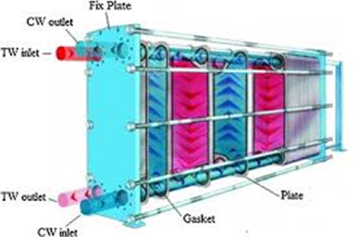
Klasifikasi dan Prinsip Kerja Penukar Kalor
3. Plate Type Heat Exchanger
Deskripsi: Terdiri dari serangkaian pelat logam tipis bergelombang yang disusun paralel. Fluida panas dan dingin mengalir bergantian di antara pelat tersebut.
Kelebihan:
Efisiensi perpindahan panas tinggi karena turbulensi di aliran sempit.
Kompak, ringan, dan mudah dibongkar.
Cocok untuk cairan bersih (seperti susu, air, cairan pendingin).
Kekurangan:
Tidak cocok untuk tekanan tinggi.
Rentan terhadap kebocoran pada gasket.
Sulit digunakan untuk fluida kental atau mengandung partikel padat.
Aplikasi:
Industri makanan dan farmasi, pendingin air, sistem HVAC.

Slide 17
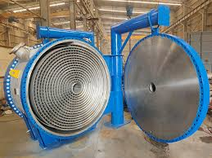
Klasifikasi dan Prinsip Kerja Penukar Kalor
4. Spiral Heat Exchanger
Deskripsi: Memiliki dua saluran spiral koaksial (seperti gulungan pita logam). Kedua fluida mengalir dalam arah berlawanan sepanjang spiral tersebut.
Kelebihan:
Mempunyai efisiensi tinggi dalam ruang kecil.
Pola aliran self-cleaning (mengurangi fouling).
Dapat menangani fluida kental dan mengandung padatan.
Kekurangan:
Tidak cocok untuk tekanan tinggi.
Relatif sulit dibersihkan bila tersumbat.
Aplikasi:
Pemulihan panas limbah cair, pulp & paper, industri kimia cairan kental.

Slide 18
Klasifikasi dan Prinsip Kerja Penukar Kalor
5. Fin Type (Extended Surface) Heat Exchanger
Deskripsi: Menggunakan sirip (fin) untuk memperluas area perpindahan panas, umumnya digunakan pada fluida gas di mana koefisien konveksi rendah. Fin dapat dipasang di sisi luar pipa atau di antara pelat.
Kelebihan:
Luas permukaan efektif besar.
Cocok untuk perpindahan panas antara gas–gas atau gas–cair.
Desain ringan dan kompak.
Kekurangan:
Fin dapat tersumbat oleh debu atau korosi.
Pembersihan memerlukan kehati-hatian.
Aplikasi:
Pendingin udara (air-cooled heat exchanger), kondensor gas, sistem HVAC dan otomotif (radiator mobil).

Slide 19
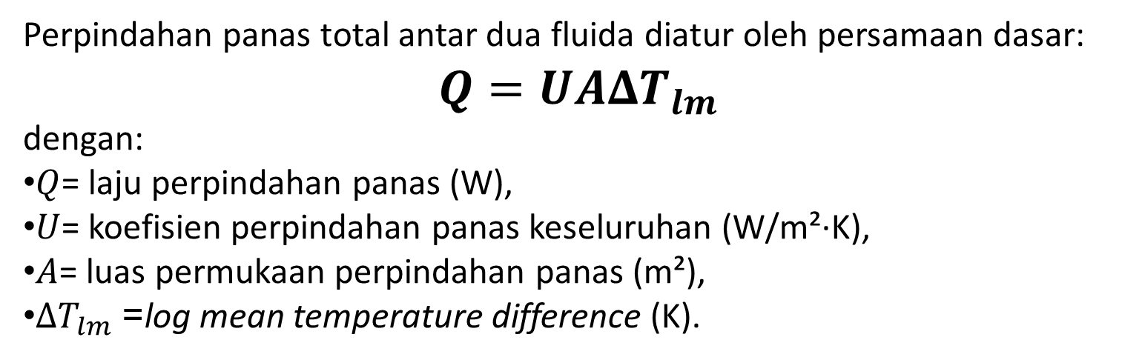
Prinsip Kerja Umum Heat Exchanger
Perpindahan panas total antar dua fluida diatur oleh persamaan dasar:
$$Q=UAΔT_{lm}$$
dengan:
$Q$= laju perpindahan panas (W),
$U$= koefisien perpindahan panas keseluruhan (W/m²·K),
$A$= luas permukaan perpindahan panas (m²),
$ΔT_{lm}$= log mean temperature difference (K).

Slide 20
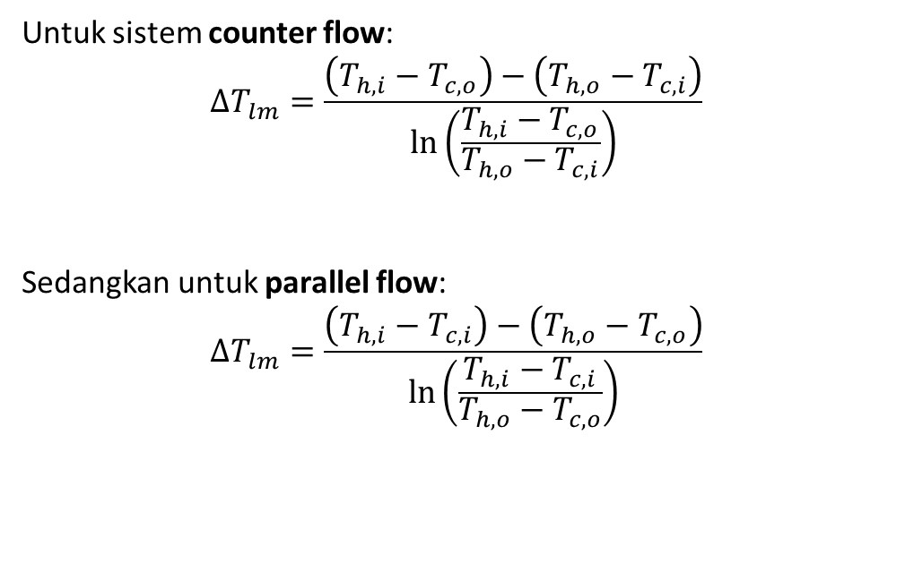
Double Pipe Heat Exchanger
Untuk sistem counter flow:
$$ΔT_{lm}=\frac{\left(T_{h,i}−T_{c,o}\right)−\left(T_{h,o}−T_{c,i}\right)}{\ln\left(\frac{T_{h,i}−T_{c,o}}{T_{h,o}−T_{c,i}}\right)}$$
Sedangkan untuk parallel flow:
$$ΔT_{lm}=\frac{\left(T_{h,i}−T_{c,i}\right)−\left(T_{h,o}−T_{c,o}\right)}{\ln\left(\frac{T_{h,i}−T_{c,i}}{T_{h,o}−T_{c,o}}\right)}$$

Slide 21
Desain dan Kriteria Pemilihan “Double Pipe”

Slide 22
Double Pipe Heat Exchanger
Deskripsi Umum
Double pipe heat exchanger (DPHE) terdiri dari dua pipa konsentris, satu di dalam (inner pipe) dan satu di luar (outer pipe).
Fluida pertama mengalir di dalam pipa dalam.
Fluida kedua mengalir di antara dinding pipa luar dan dalam (annulus).
Material pipa umumnya baja karbon, stainless steel, tembaga, atau paduan logam lain tergantung pada sifat fluida dan suhu operasi.

Slide 23
Double Pipe Heat Exchanger
Skema Aliran
Parallel Flow: Fluida panas dan dingin masuk dari sisi yang sama.
Counter Flow: Fluida panas dan dingin masuk dari sisi berlawanan. → Efisiensi termal lebih tinggi, karena perbedaan temperatur rata-rata lebih besar.
Kelebihan dan Kekurangan
Kelebihan:
Desain sederhana, mudah dibuat dan dibersihkan.
Cocok untuk kapasitas kecil hingga menengah.
Ideal untuk sistem laboratorium, pilot plant, dan pendinginan lokal.
Kekurangan:
Tidak ekonomis untuk kapasitas besar.
Luas permukaan relatif kecil dibanding shell-and-tube.
Penurunan tekanan (pressure drop) bisa tinggi untuk laju aliran besar.

Slide 24
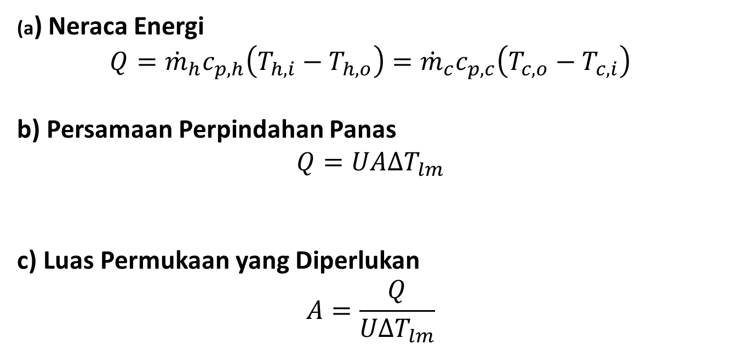
Perhitungan Dasar Double Pipe
(a) Neraca Energi
$$Q={\dot{m}}_{h}c_{p,h}\left(T_{h,i}−T_{h,o}\right)={\dot{m}}_{c}c_{p,c}\left(T_{c,o}−T_{c,i}\right)$$
b) Persamaan Perpindahan Panas
$$Q=UAΔT_{lm}$$
c) Luas Permukaan yang Diperlukan
$$A=\frac{Q}{UΔT_{lm}}$$

Slide 25
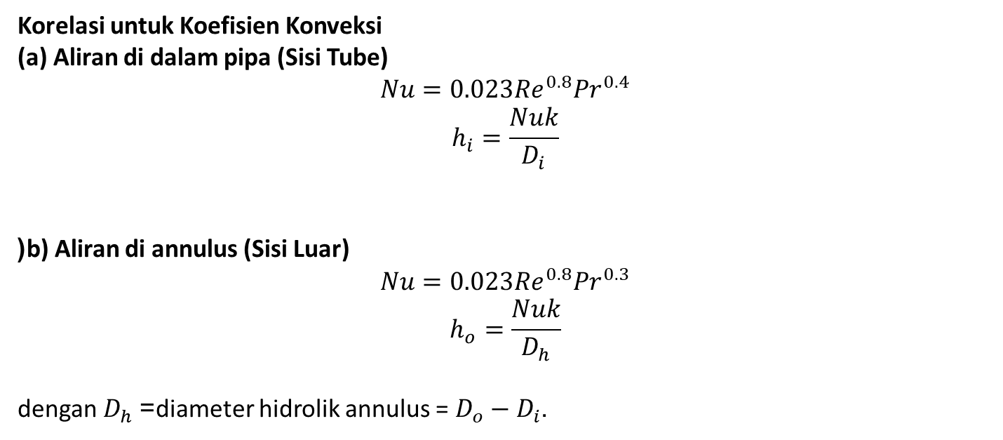
Perhitungan Dasar Double Pipe
Korelasi untuk Koefisien Konveksi
(a) Aliran di dalam pipa (Sisi Tube)
$$Nu=0.023Re^{0.8}Pr^{0.4}$$
$$h_{i}=\frac{Nuk}{D_{i}}$$
(b) Aliran di annulus (Sisi Luar)
$$Nu=0.023Re^{0.8}Pr^{0.3}$$
$$h_{o}=\frac{Nuk}{D_{h}}$$
dengan $D_{h}$= diameter hidrolik annulus = $D_{o}−D_{i}$.

Slide 26
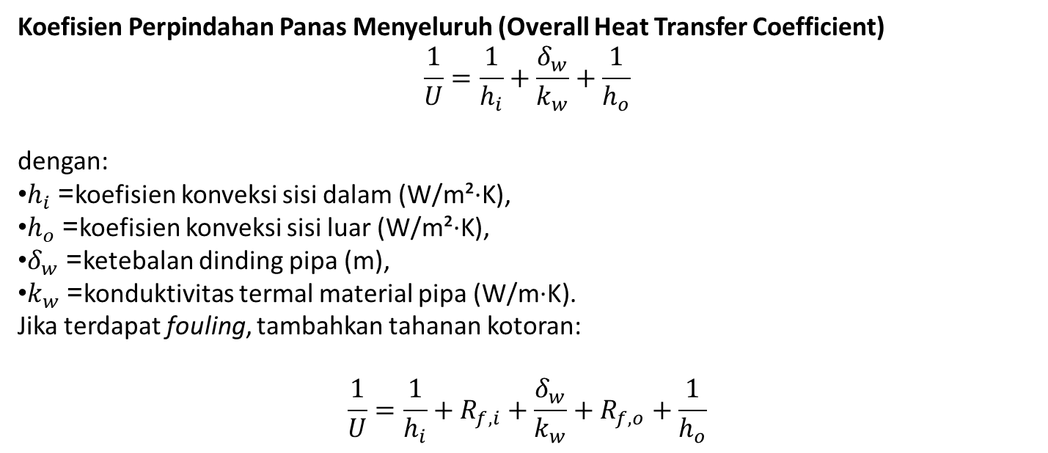
Perhitungan Dasar Double Pipe
Koefisien Perpindahan Panas Menyeluruh (Overall Heat Transfer Coefficient)
$$\frac{1}{U}=\frac{1}{h_{i}}+\frac{δ_{w}}{k_{w}}+\frac{1}{h_{o}}$$
dengan:
$h_{i}$= koefisien konveksi sisi dalam (W/m²·K),
$h_{o}$= koefisien konveksi sisi luar (W/m²·K),
$δ_{w}$= ketebalan dinding pipa (m),
$k_{w}$= konduktivitas termal material pipa (W/m·K).
Jika terdapat fouling, tambahkan tahanan kotoran:
$$\frac{1}{U}=\frac{1}{h_{i}}+R_{f,i}+\frac{δ_{w}}{k_{w}}+R_{f,o}+\frac{1}{h_{o}}$$

Slide 27
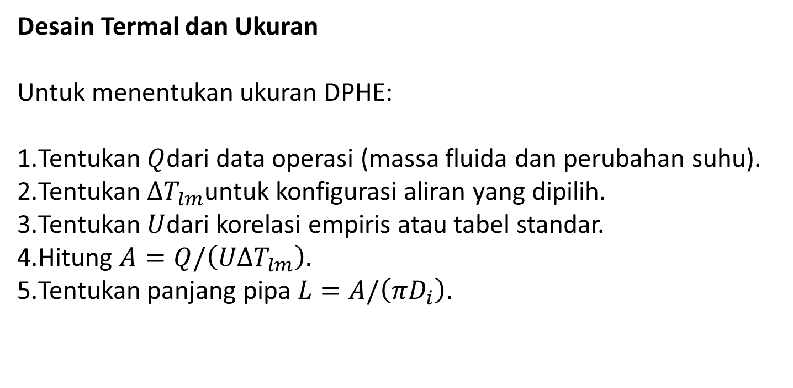
Perhitungan Dasar Double Pipe
Desain Termal dan Ukuran
Untuk menentukan ukuran DPHE:
Tentukan $Q$dari data operasi (massa fluida dan perubahan suhu).
Tentukan $ΔT_{lm}$untuk konfigurasi aliran yang dipilih.
Tentukan $U$dari korelasi empiris atau tabel standar.
Hitung $A=Q/\left(UΔT_{lm}\right)$.
Tentukan panjang pipa $L=A/\left(πD_{i}\right)$.

Slide 28
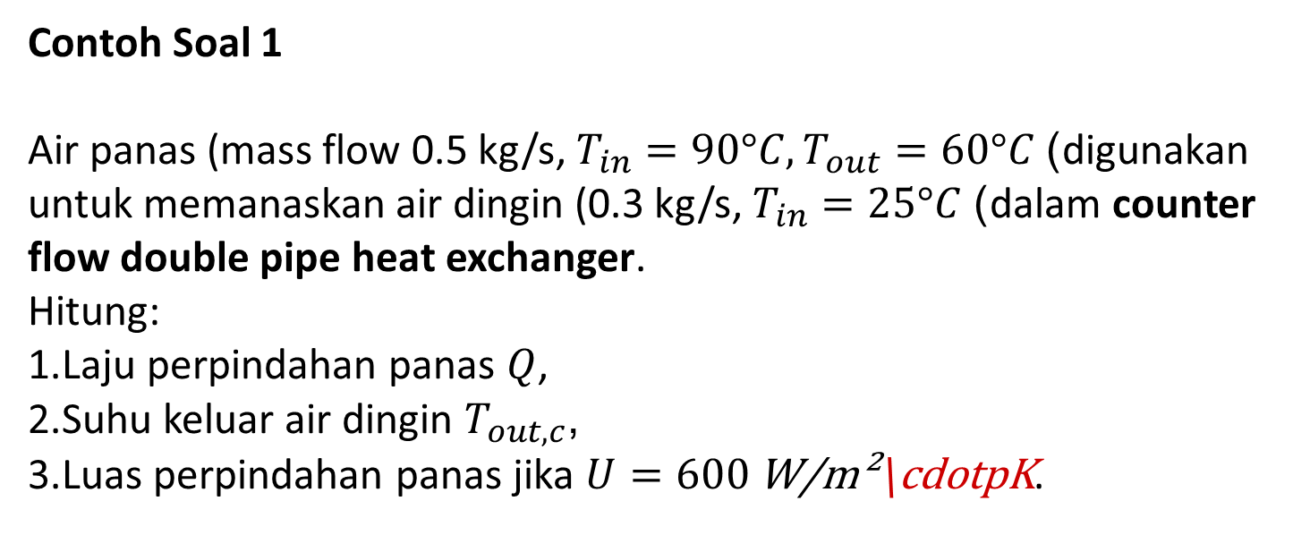
Contoh Soal dan Pembahasan ( Double Pipe)
Contoh Soal 1
Air panas (mass flow 0.5 kg/s, $T_{in}=90°C,T_{out}=60°C$) digunakan untuk memanaskan air dingin (0.3 kg/s, $T_{in}=25°C$) dalam counter flow double pipe heat exchanger. Hitung:
Laju perpindahan panas $Q$,
Suhu keluar air dingin $T_{out,c}$,
Luas perpindahan panas jika $U=600 \text{W}\text{/}\text{m}\text{²}\text{\backslash }\text{cdotpK}$.

Slide 29
Contoh Soal dan Pembahasan ( Double Pipe)
Contoh Soal 1
Air panas (mass flow 0.5 kg/s, $T_{in}=90°C,T_{out}=60°C$) digunakan untuk memanaskan air dingin (0.3 kg/s, $T_{in}=25°C$) dalam counter flow double pipe heat exchanger. Hitung:
Laju perpindahan panas $Q$,
Suhu keluar air dingin $T_{out,c}$,
Luas perpindahan panas jika $U=600 \text{W}\text{/}\text{m}\text{²}\text{\backslash }\text{cdotpK}$.

Slide 30
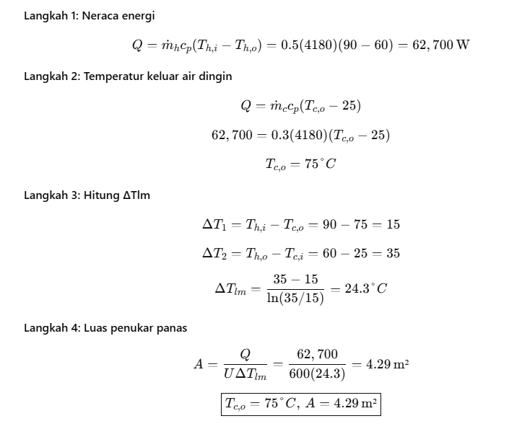
Contoh Soal dan Pembahasan
( Double Pipe)
Contoh Soal 1

Slide 32
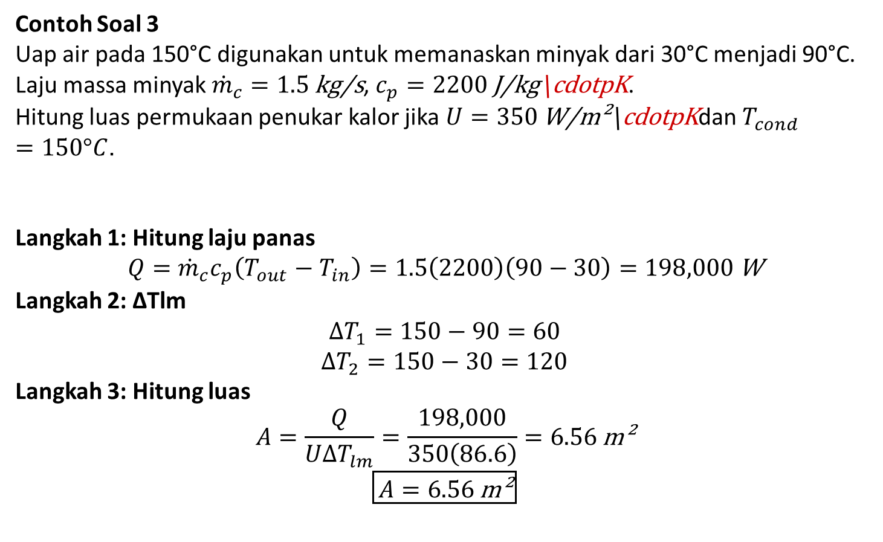
Double Pipe Heat Exchanger
Contoh Soal 3
Uap air pada 150°C digunakan untuk memanaskan minyak dari 30°C menjadi 90°C. Laju massa minyak ${\dot{m}}_{c}=1.5 \text{kg}\text{/}\text{s}$, $c_{p}=2200 \text{J}\text{/}\text{kg}\text{\backslash }\text{cdotpK}$. Hitung luas permukaan penukar kalor jika $U=350 \text{W}\text{/}\text{m}\text{²}\text{\backslash }\text{cdotpK}$dan $T_{cond}=150°C$.
Langkah 1: Hitung laju panas
$$Q={\dot{m}}_{c}c_{p}\left(T_{out}−T_{in}\right)=1.5\left(2200\right)\left(90−30\right)=198,000 \text{W}$$
Langkah 2: ΔTlm
$$ΔT_{1}=150−90=60$$
$$ΔT_{2}=150−30=120$$
Langkah 3: Hitung luas
$$A=\frac{Q}{UΔT_{lm}}=\frac{198,000}{350\left(86.6\right)}=6.56 \text{m}\text{²}$$
$$\boxed{A=6.56 \text{m}\text{²}}$$

Slide 33
Slide Title
Product A
Product B
Feature 1
Feature 2
Feature 3
Feature 1
Feature 2
Feature 3

Slide 34


